Slide 1
CONTROL DE ACCESO PARA LOS ESTUDIANTES DE UNA INSTITUCIÓN EDUCATIVA
SOFIA PAEZ
JEAN PAUL QUITIAN
DAVID PEREGUEZ
JHOJAN ARIAS
NÚMERO DE FICHA
2067454
ANÁLISIS Y DESARROLLO DE SISTEMAS DE INFORMACIÓN
PROYECTO PRIMER TRIMESTRE
BOGOTA D.C
2020

Slide 2
CONTROL DE ACCESO PARA LOS ESTUDIANTES DE UNA INSTITUCIÓN EDUCATIVA
SOFIA PAEZ
JEAN PAUL QUITIAN
DAVID PEREGUEZ
JHOJAN ARIAS
Proyecto de análisis y desarrollo de sistemas de información
Centro de formación Sena - CEET
Paola Tovar
Instructora
ANÁLISIS Y DESARROLLO DE SISTEMAS DE INFORMACIÓN
PROYECTO PRIMER TRIMESTRE
BOGOTA D.C
2020

Slide 3
Nombre del proyecto
CONTROL DE ACCESO PARA LOS ESTUDIANTES DE UNA INSTITUCIÓN EDUCATIVA

Slide 4

Planteamiento del problema
A partir del levantamiento de información,En las instituciones educativas se encuentra el problemas de acceso no deseado por partes de algunas personas que no pertenecen a la institución, suplantando a los estudiantes y no teniendo un registro claro de ellos,ya que estas instituciones no cuentan con páginas o apps para que puedan identificar fácilmente a los estudiantes ya que los carnets son facil de perder y algunos vigilantes lo pasan por alto y dejan pasar a los estudiantes sin tener ningún control del total de estudiantes y personal que se encuentra en la institución,o si ellos entran a sus clases

Slide 5
Objetivo general
Implementar una app para tener el control del acceso total de la institución educativa de cada persona que sale y entra de ella y generar mayor seguridad para los estudiantes y personal de la institución.

Slide 6

objetivos específicos
Mejorar el acceso a la institución con el número de identificación y huella
Tener un registro exacto de los estudiantes y el personal que ingresa a la institución.
Mejorar la seguridad de los estudiantes

Slide 7
justificación
A partir de la problemática identificada en la institución,en relación con las actividades de acceso seguro para los estudiantes y personal ya que el ingreso a la institución no es seguro y cualquiera hacerse pasar por estudiantes tambien por que no hay un control exacto de las personas que están en la institución para ello una app para tener la totalidad de accesos y de cada persona que se encuentra en ella y generando la seguridad necesaria.

Slide 8
Requisitos funcionales
Identificación del Requisito | RF01
Nombre del Requisito | Autenticación del usuario
Características | El sistema podrá ser consultado por cualquier usuario dependiendo del módulo en el cual se encuentre y su nivel de accesibilidad
Descripción del Requisito | El sistema será fácil para consultar
Prioridad del Requisito :Alta

Slide 9
Identificación del Requisito | RF02
Nombre del Requisito | Registrar usuarios
Características | El sistema permitirá al usuario (usuarios y particulares) registrarse. El usuario debe suministrar datos como Cl, Nombre, Apellido, E-mail, usuario y password
Descripción del Requisito | El sistema facilitará el ingreso de cualquier usuario, con toda la seguridad que este brinda para lograr un buen manejo
Prioridad del Requisito :Alta

Slide 10
Identificación del Requisito | RF03
Nombre del Requisito | Consultar información
Características | Consultar información: se muestra información de la institución y grupos de estudiantes
Descripción del Requisito | El sistema permitirá el fácil manejo y control de las actividades planteadas por la institución y así poder llevar un orden
Prioridad del Requisito :Alta

Slide 11
Identificación del Requisito | RF04
Nombre del Requisito | Modificar
Características | El sistema permite al administrador modificar datos de los usuarios para un buen manejo de información
Descripción del Requisito | El sistema contará con un buen manejo de información para que los usuarios puedan solicitar cambio de datos
Prioridad del Requisito :Alta

Slide 12
Identificación del Requisito | RF05
Nombre del Requisito | Gestión de la información
Características | Crear grupos y actividades: Permite al cliente crear las actividades de la institución dentro del sistema y generar información para los grupos
Descripción del Requisito | El sistema contará con buena información y sucesos que vayan ocurriendo dentro de la institución
Prioridad del Requisito :Alta

Slide 13
Identificación del Requisito | RF06
Nombre del Requisito | Gestión de la información
Características | Registrar usuario: El usuario deberá suministrar su cédula (tarjeta de identidad) y contraseña para ingresar al sistema
Descripción del Requisito | El sistema tendrá buena seguridad a la hora del ingreso para que el usuario se sienta seguro con sus datos
Prioridad del Requisito :Alta

Slide 14
Identificación del Requisito | RF07
Nombre del Requisito | Integración de componentes
Características | El componente de inventario deberá integrarse al sistema de información web proporcionando los recursos necesarios, con el propósito de que la interacción con los usuarios sea provechosa
Descripción del Requisito | El sistema permitirá tener un inventario para tener buena interaccion con los usuarios que intervienen
Prioridad del Requisito :Alta

Slide 15
Identificación del Requisito | RF08
Nombre del Requisito | Gestionar reportes
Características | Permite al cliente imprimir reportes de los eventos, así mismo ver listados información de ingresos
Descripción del Requisito | El sistema contará con una gestión que podrá descargar datos e información de la institución
Prioridad del Requisito :Alta

Slide 16
Identificación del Requisito | RF09
Nombre del Requisito | Acreditar
Características | Permite al cliente dar constancia de que el usuario participo de alguna actividad hecha en el sistema
Descripción del Requisito | Se tendrá buena información, de cada usuario que ingresa a realizar alguna actividad
Prioridad del Requisito :Alta

Slide 17
Identificación del Requisito | RF10
Nombre del Requisito | Auditoría del sistema
Características | Evaluar y analizar los procesos del sistema, proponiendo solución de problemas existentes dentro del sistema utilizado
Descripción del Requisito | El sistema permitirá el acceso para el problema que esté presente en alguna ejecución, y así generar una solución pronta
Prioridad del Requisito :Alta

Slide 18
Requisitos No Funcionales
Identificación del Requerimiento | RNF01
Nombre del Requerimiento | Interfaz del sistema
Características | El sistema constará con una interfaz sencilla para el fácil manejo de los usuarios
Descripción del Requerimiento | Implementara una interfaz de uso sencilla
Prioridad del Requerimiento Alta

Slide 19
Identificación del Requerimiento | RNF02
Nombre del Requerimiento | Mantenimiento.
Características | El sistema deberá tener un manual de instalación y un manual de mantenimiento que realizará el administrador
Descripción del Requerimiento | El sistema contará con documentacion fácilmente actualizable, que permita realizar el mantenimiento con el menor esfuerzo posible
Prioridad del Requerimiento Alta

Slide 20
Identificación del Requerimiento | RNF03
Nombre del Requerimiento | Diseño de la interfaz
Características | El sistema contará con una interfaz con información sobre la institución
Descripción del Requerimiento | El sistema contará con una interfaz moderna con información más relevante sobre la institución, el logo de la institución y los colores de la institución
Prioridad del Requerimiento Alto

Slide 21
Identificación del Requerimiento | RNF04
Nombre del Requerimiento | Desempeño
Características | El sistema garantizara al usuario una consulta ideal utilizando la información almacenada en la base de datos
Descripción del Requerimiento | Garantizara el desempeño y la fiabilidad del sistema a la hora de la consulta basándose en la base de datos o registros que estos a su vez podrán ser consultados y actualizados permanentemente, sin que se afecte el tiempo de respuesta
Prioridad del Requerimiento Alto

Slide 22
Identificación del Requerimiento | RNF05
Nombre del Requerimiento | Continuidad del sistema
Características | El sistema tendrá acceso y disponibilidad de la información las 24/7
Descripción del Requerimiento | La disponibilidad de los usuarios será de 7 días las 24 horas, generando un esquema adecuado que permita la posible falla de cualquiera de sus componentes, generando una alerta o alarma
Prioridad del Requerimiento Alto

Slide 23
Identificación del Requerimiento | RNF06
Nombre del Requerimiento | Eficiencia
Características | El sistema debe ser capaz de dar una respuesta no mayor a 4 segundos al usuario
Descripción del Requerimiento | El sistema garantiza una fluidez en el tráfico de datos, debe dar una respuesta de aproximadamente 4 segundos
Prioridad del Requerimiento Alto

Slide 24
Identificación del Requerimiento | RNF07
Nombre del Requerimiento
Características
Descripción del Requerimiento
Prioridad del Requerimiento

Slide 25
Identificación del Requerimiento | RNF08
Nombre del Requerimiento
Características
Descripción del Requerimiento
Prioridad del Requerimiento

Slide 26
Identificación del Requerimiento | RNF09
Nombre del Requerimiento
Características
Descripción del Requerimiento
Prioridad del Requerimiento

Slide 27
Identificación del Requerimiento | RNF10
Nombre del Requerimiento
Características
Descripción del Requerimiento
Prioridad del Requerimiento

Slide 28
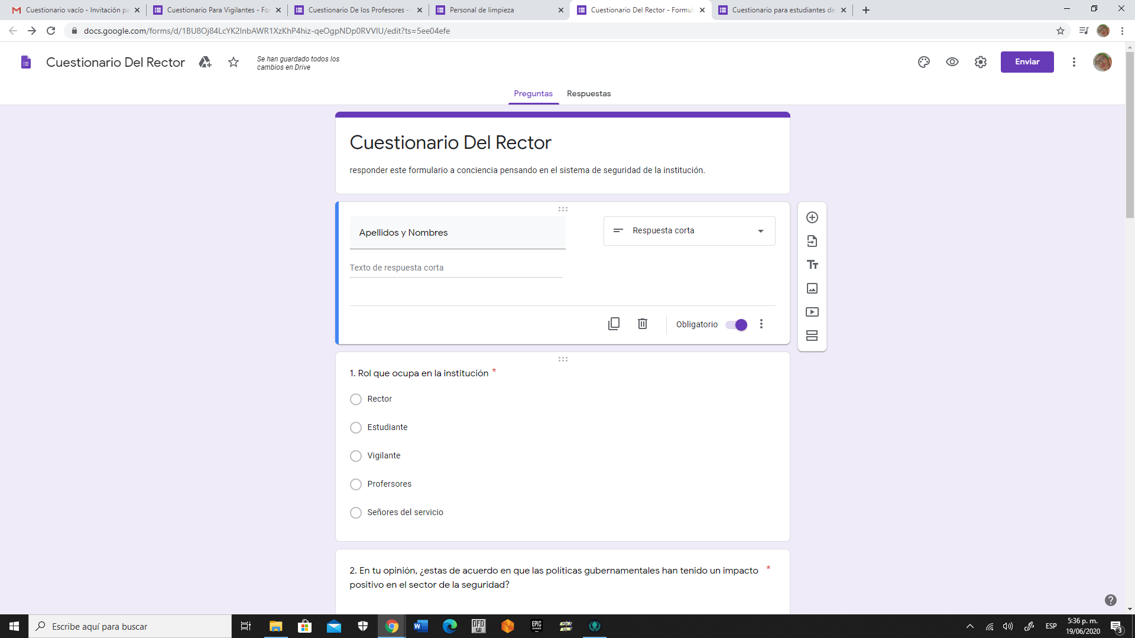
Cuestionario para el rector

Slide 29
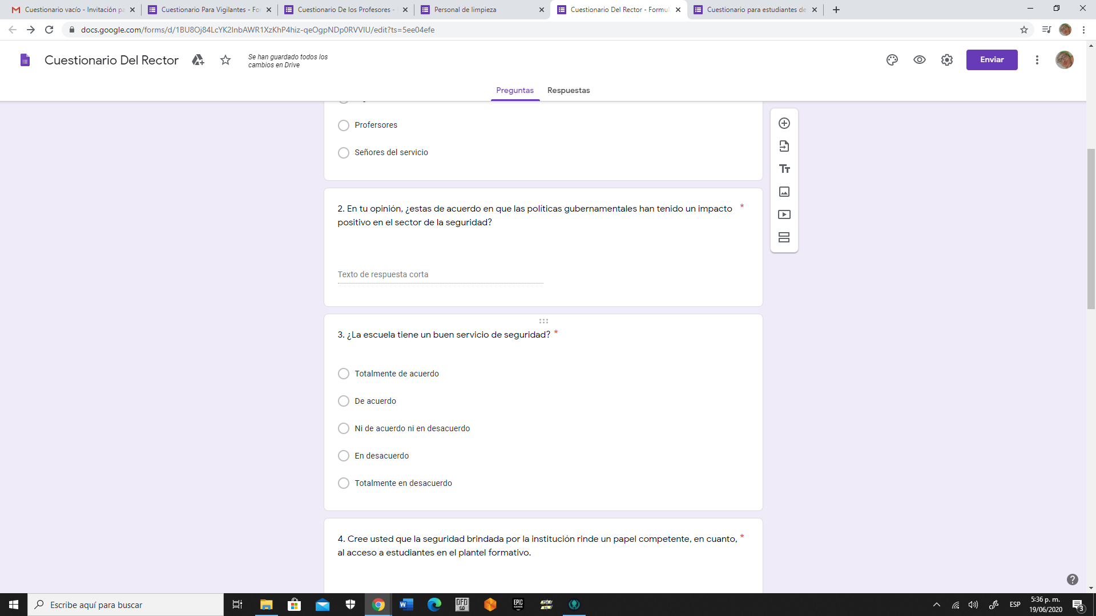

Slide 30
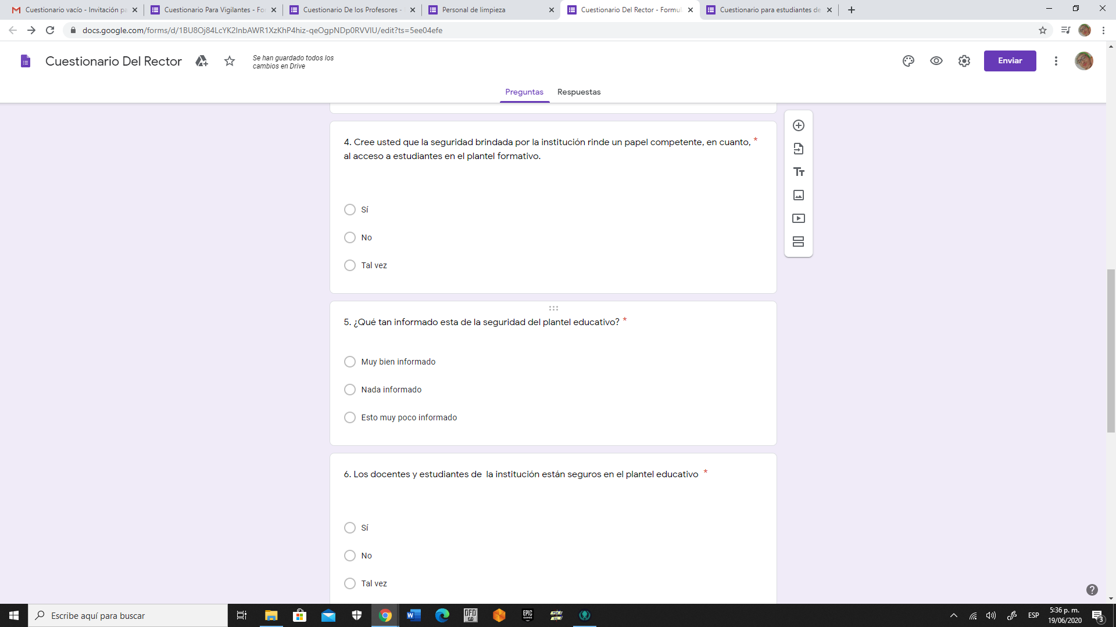

Slide 31
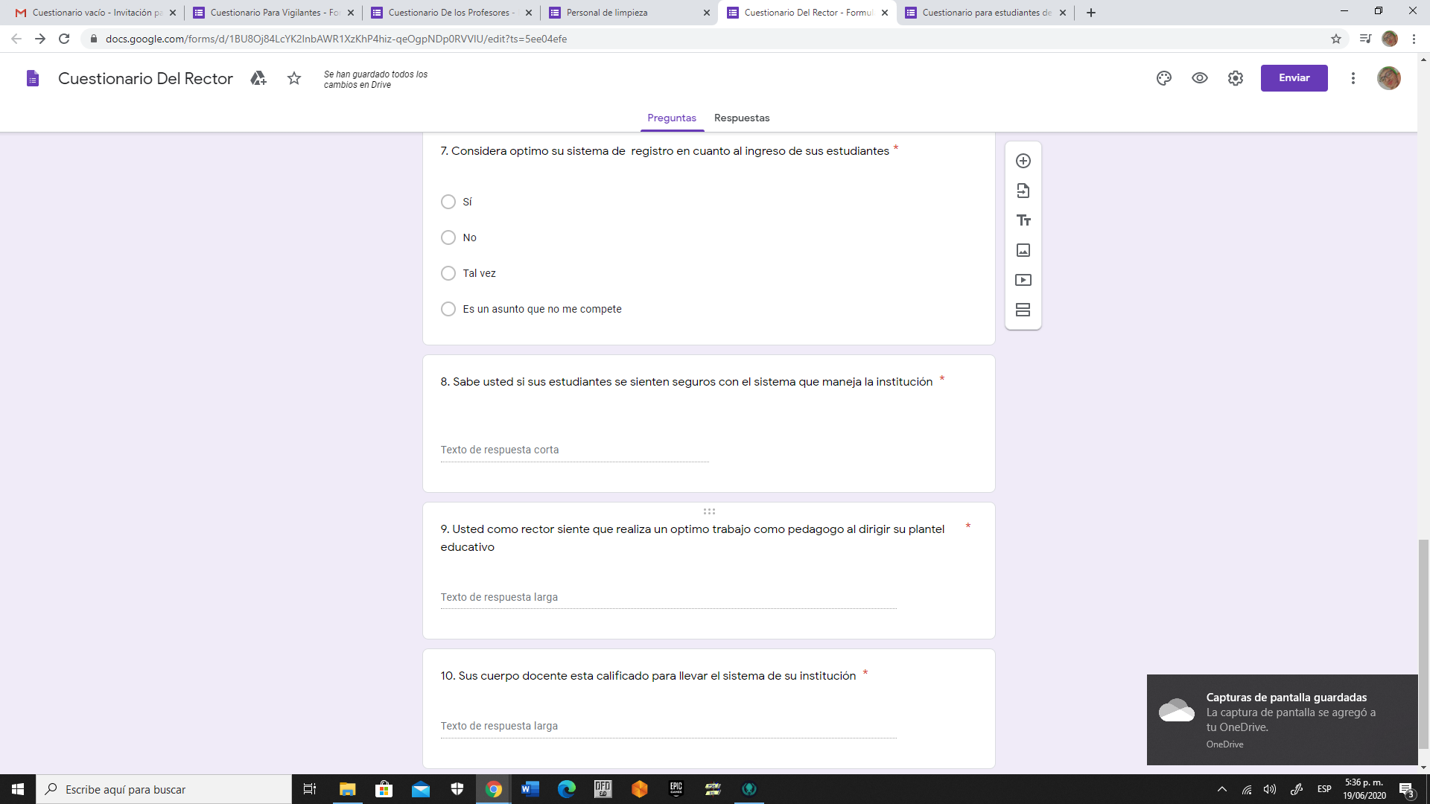

Slide 32
Cuestionario para profesores

Slide 33
Cuestionario para estudiantes

Slide 34
Cuestionario para vigilantes

Slide 35
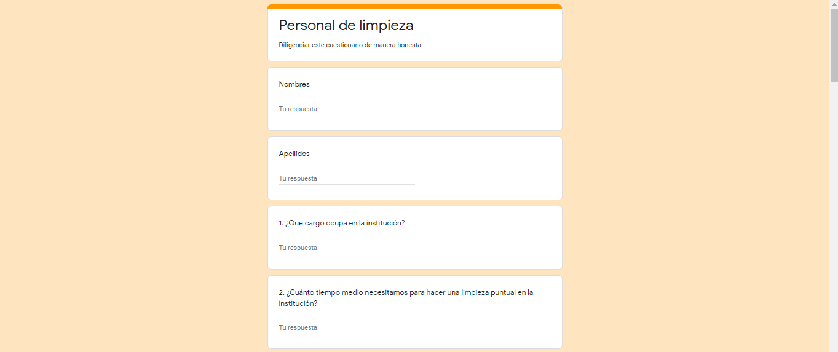
Cuestionario para servicio de limpieza

Slide 36
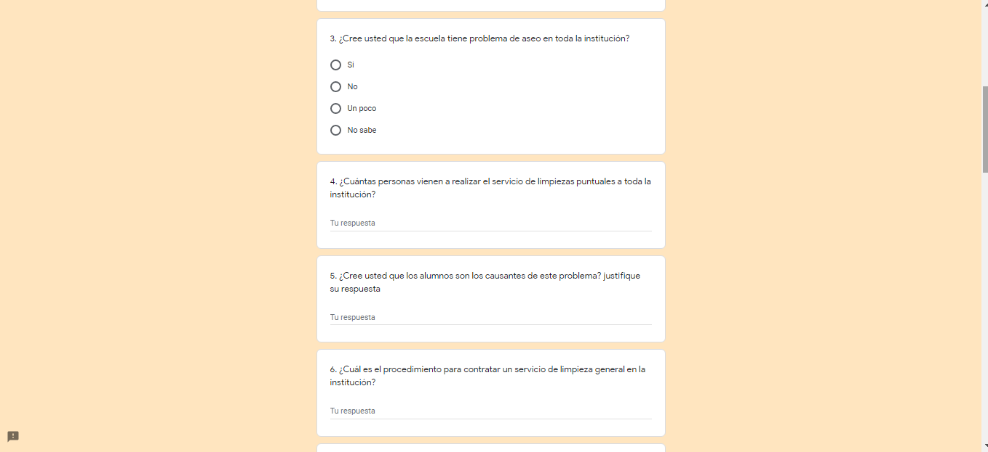

Slide 37
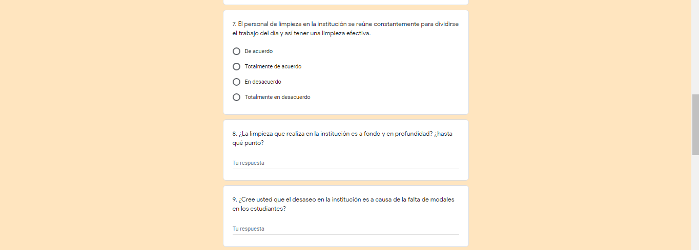

Slide 38
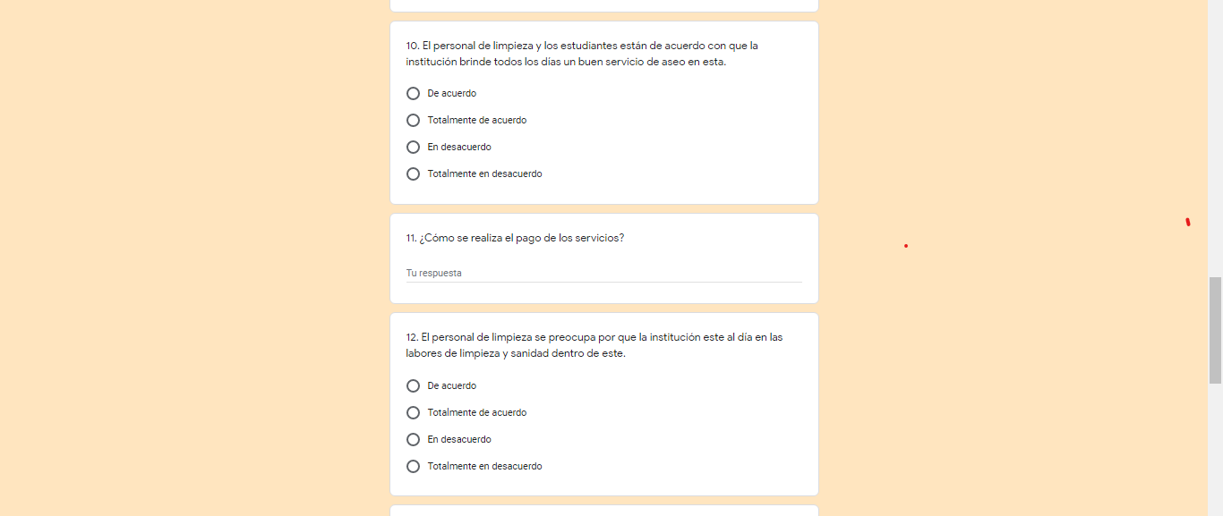

Slide 39
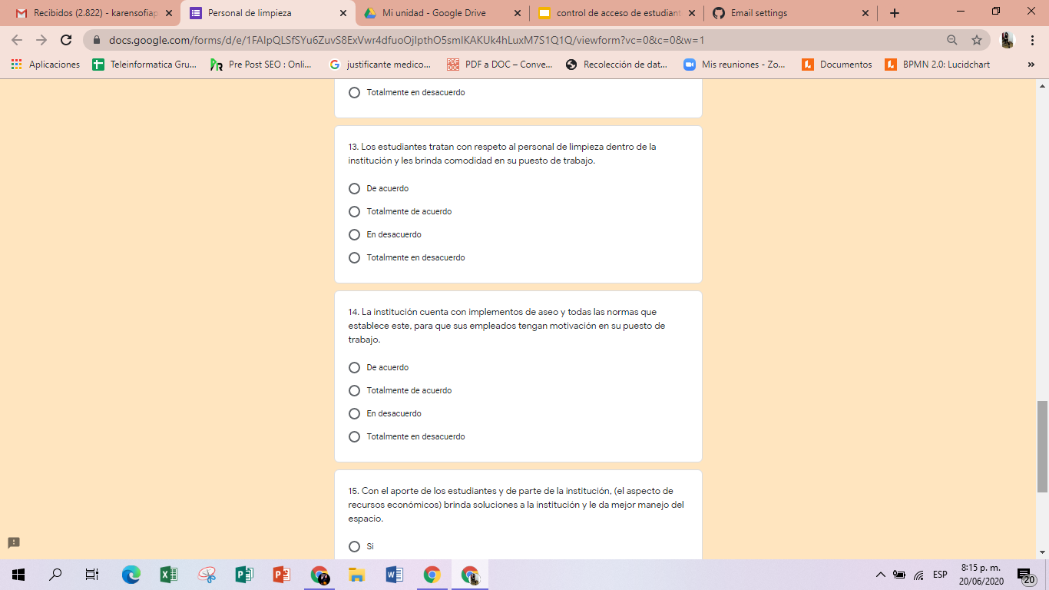

Slide 40


